Slide 1
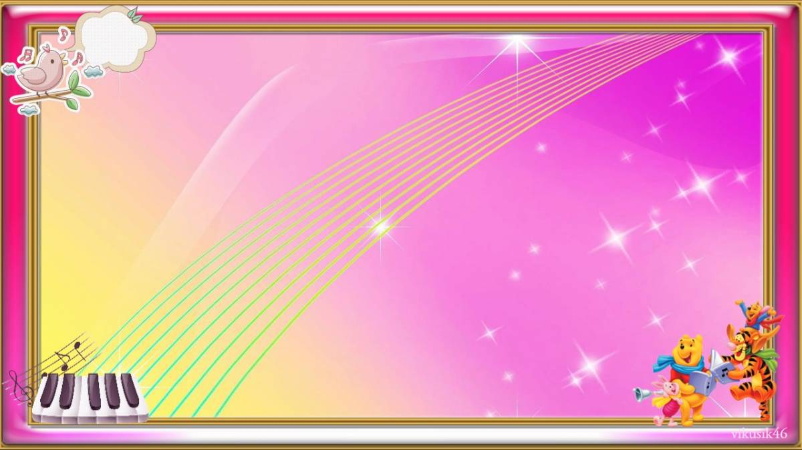

Тема: «Укрепление психофизического здоровья дошкольников на основе обеспечения их эмоционального благополучия»
Музыкальный руководитель:
Роскостова Н.Г.

Slide 2
Я бы хотела начать словами Аристотеля, который говорил, что «Музыка – необходимый душевный атрибут человеческого существования». На данный момент особое место в 21 веке заняла проблема сохранения и восстановления психоэмоциональной сферы детей.
И многие учёные отметили, что музыкотерапия –лечение музыкой, это наиболее эффективный метод для эмоционального восстановления в дошкольном возрасте. Именно музыка обладает сильным психологическим воздействием на человека, она позволяет успокоить или активизировать, формировать положительные качества.

Slide 3
Развитие эмоциональной сферы у детей так же важно, как и развитие двигательной координации, речи, певческих навыков. Дети очень любят игры, где можно покривляться, удивляться, погримасничать.
И на каждом музыкальном занятии необходимо вводить хотя бы один небольшой элемент из игр и упражнений на развитие эмоций, для поднятия настроения или расслабления.

Slide 4
Чтобы настроит детей на положительную работу в начале занятия, поднять им настроение, я использую игровое упражнение «Здравствуй — до свидания» Его можно использовать в двух вариантах: в начале занятия при приветствии и в конце. А помогают нам картинки с разными настроениями.
В начале занятия дети здороваются по-разному, а как, им подсказывает картинка, на которой изображены котята. Дети здороваются: весело, грустно, удивленно, сердито (в зависимости от выражения).

Slide 5
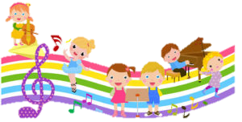
Чтобы дети отдохнули после прослушивания произведений я использую танцевальные композиции в качестве физминуток. Весёлая, быстрая музыка позволяет поднять детям настроение, активизировать их внимание и настроить на дальнейшую работу.
Детям очень нравятся такие физмнутки как: «Чу-чу-ва», «Видео зарядка», «Давай замри», «Как танцуют зайчики» и ещё много других.

Slide 6

Для расслабления организма, а также для оздоровления я использую игровой массаж тела, который можно проводить в парах, можно использовать предметы (шишки, массажные мячи).
Массажный мячик эффективное средство для расслабления мышц и снятия возбуждения.

Slide 7
Упражнение «Колкие иголки»
У сосны, у пихты, ёлки
Очень колкие иголки
(дети катают шарик между ладонями медленно)
Но ещё сильней, чем ельник,
Вас уколит можжевельник
(катают быстро)
Упражнение «Ёжик»
Катится колючий ёжик, нет ни головы, ни ножек.
По ладошке бежит и пыхтит, пыхтит, пыхтит.
Вот по пальчикам бежит, и пыхтит, пыхтит, пыхтит.
То туда, то сюда… что щекотно?
Да! Да! Да!

Slide 8
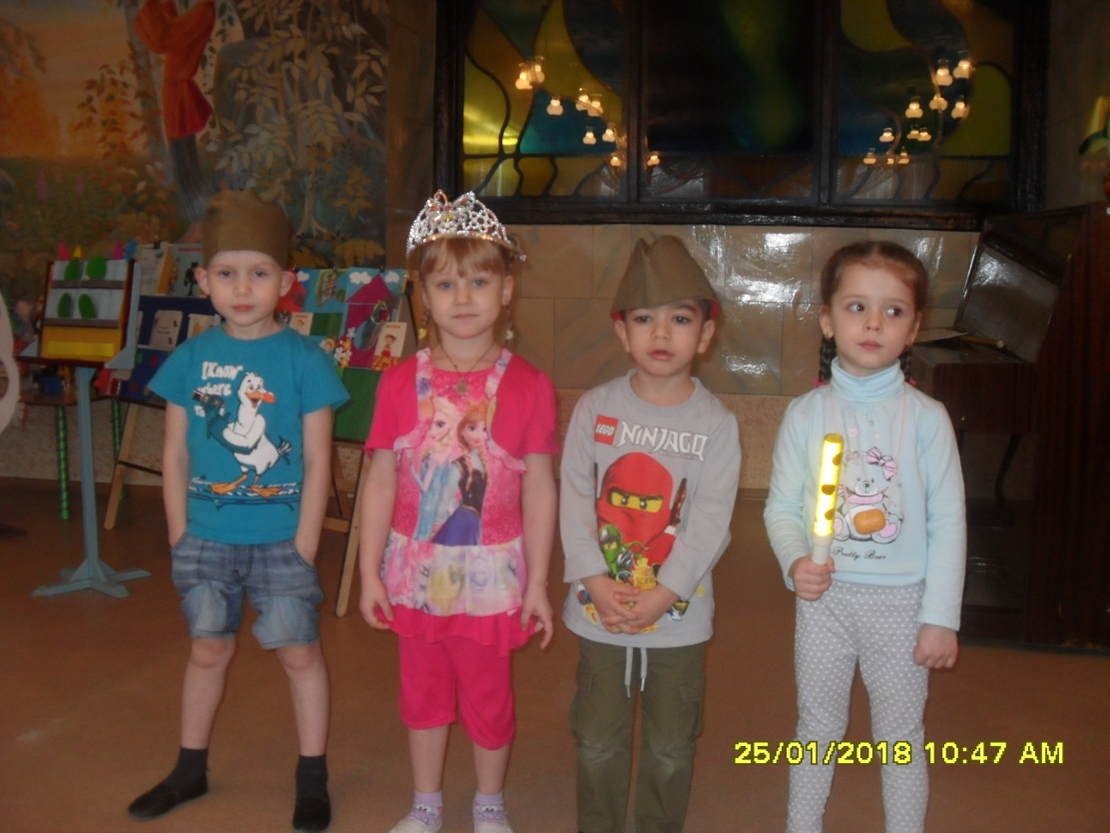
Сделать пение не скучным, разнообразным мне помогают разные методы и приёмы. Например, при пении военной песни, лучшим детям или солистам мальчикам одеваю пилотки или бескозырки, а девочкам – короны. Дети начинают стараться, у них поднимается настроение.

Slide 9

Так же предлагаю петь песни голосами животных. Дети берут в руки игрушки би-ба-бо, и исполняют песню хитро, как лиса, низко, как медведь, пискляво, как цыплёнок.
Во время пения я опять использую картинки с котиками. Дети поют сердито, хитро, весело, грустно.

Slide 10
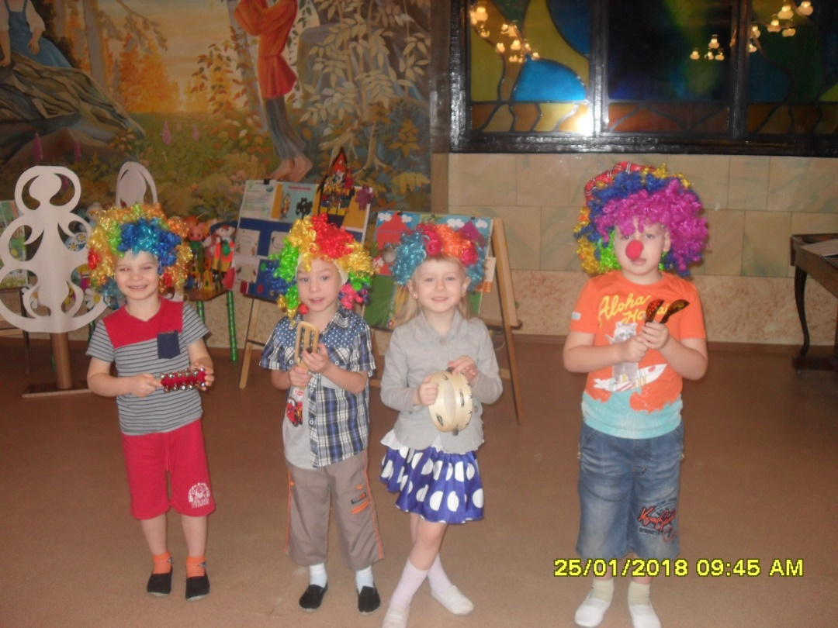
Во время игры на музыкальных инструментах я использую маски, парики и различные атрибуты. Это даёт детям возможность почувствовать себя героями сказки (озвучивание сказки «Теремок», «Рукавичка» или смешными персонажами (оркестр «Полька- смешинка»

Slide 11
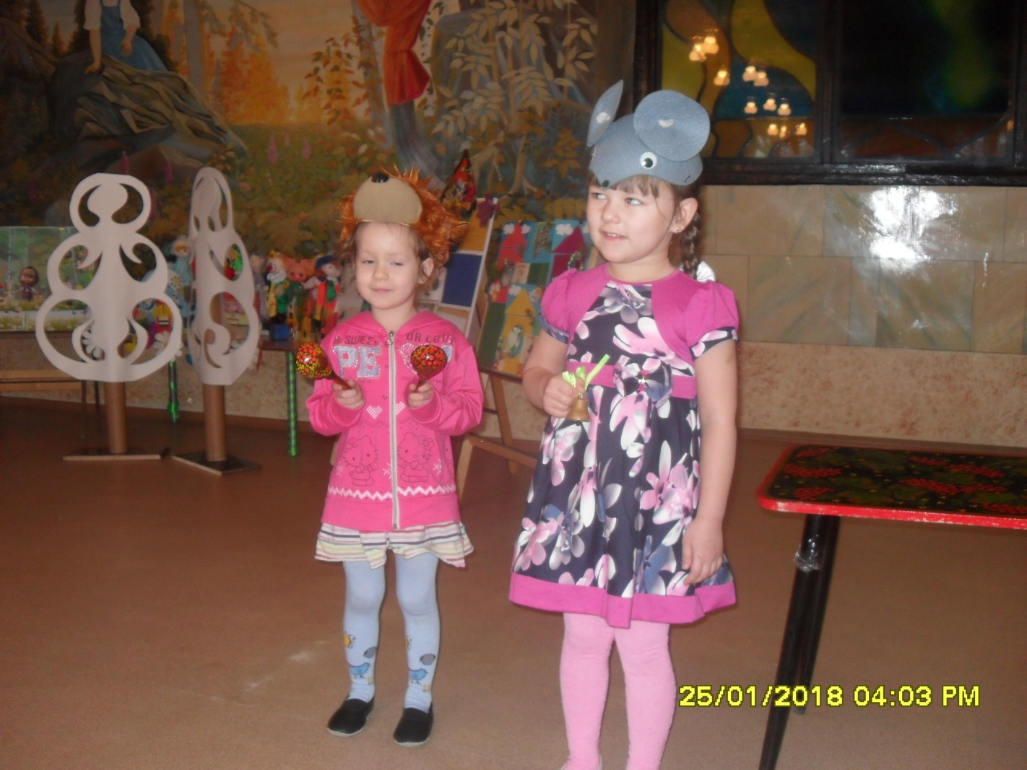
Оркестр «Мышка и мишка»

Slide 12
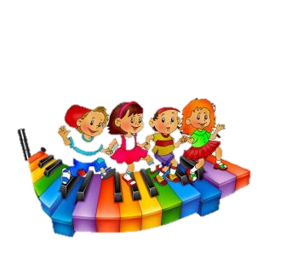
В условиях современного мира с огромными информационными потоками, большинству детей свойственны нарушение равновесия и подвижности. Дети сильно возбуждены и не могут сами расслабиться. Из - за этого дети начинают нервничать и наша задача, научить их расслабляться.
Для расслабления я использую Релаксацию - это упражнения для глубокого мышечного расслабления, со снятием психического напряжения.

Slide 13
Вот например ряд упражнений на расслабления всего организма:
“Летний денек”
Дети ложатся на спину, расслабляя все мышцы и закрывая глаза, звучит спокойная музыка:
Я на солнышке лежу,
Но на солнце не гляжу.
Глазки закрываем, глазки отдыхают.
Солнце гладит наши лица,
Пусть нам сон хороший снится.
Вдруг мы слышим: бом-бом-бом!
Прогуляться вышел гром.
Гремит гром, как барабан,
Подниматься надо нам!

Slide 14
Упражнение “Тишина”
«Тише, тише, тишина!
Разговаривать нельзя!
Мы устали – надо спать – ляжем тихо на отдыхать…
И тихонько будем спать»
А чтобы разбудить, я использую вот такое упражнение:
«Мы спокойно отдыхали,
Сном волшебным засыпали.
Хорошо нам отдыхать!
Но пора уже вставать!
Потянулись! Улыбнулись!»

Slide 15
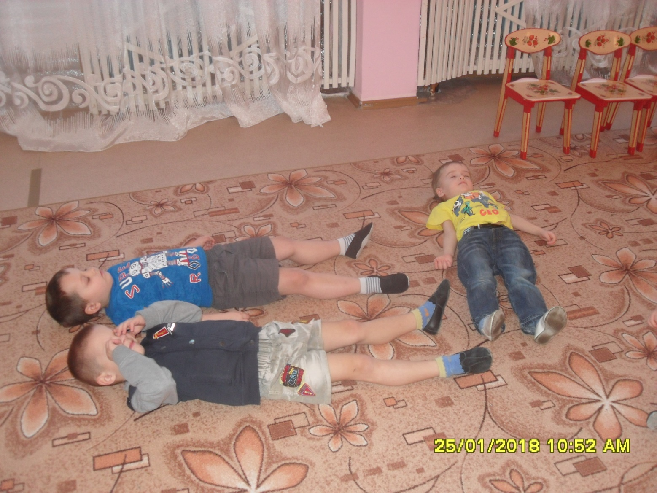

Slide 16
Выполнение таких упражнений очень нравится детям, т. к. в них есть элемент игры. Они быстро обучаются этому непростому умению расслабляться.
В процессе расслабления организм приводит тело к равновесию, а это даёт возможность сосредоточиться, и заниматься дальше.
Я думаю, что если применять такие упражнения в течении дня, дети станут более уравновешенными и спокойными, у них пройдёт повышенная злость, раздражительность, напряженность, тревожность что способствует благоприятной психологической обстановке.

Slide 17
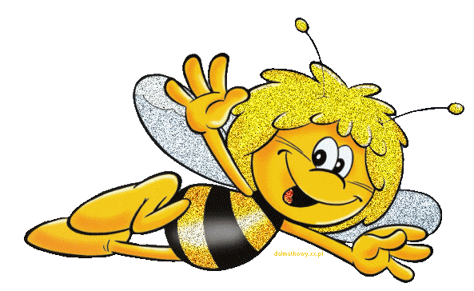
Для того, чтобы дети могли определить своё настроение и рассказать о нём другим, в конце занятия я предлагаю желающим подойти к картинкам с настроениями и выбрать себе ту, которая отражает их психологический настрой.
Чтобы дети ушли весёлые, радостные я использую вот такие речёвки:
«Мы сегодня занимались,
Мы сегодня все старались!
И поэтому у нас настроенье просто класс!»

Slide 18

Также, для того чтобы сплотить группу, для ощущения добра, теплоты, в конце занятия я использую упражнение «Сугроб дружбы»
Дети под музыку кружатся свободно по залу, как снежинки. Воспитатель –ветер, собирает всех детей «снежинок» в сугроб. Затем дети все обнимаются, так как это сугроб дружбы.

Slide 19
Для снятия напряжения, выравнивания эмоционального фона очень эффективна игра «Собери шум в волшебный мешочек»
Я говорю детям, что соберу в мешочек:
— топот ног (дети несколько секунд энергично топают ногами, потом резко прекращают),
— разговоры (дети громко разговаривают),
— шепот (дети шепчутся между собой),
--- плачь (дети «плачут»)
— крики (дети громко кричат) и т.д.».
Мешочек «с шумом» крепко завязываю, выношу за дверь и «выбрасываю из нее шум». «Завершающий момент» — в течение одной минуты слушаем тишину или идя по коридору, дети слушают посторонние звуки и рассказывают в группе, кто что услышал.

Slide 20
И в заключении я хочу сказать, что абсолютно согласна со словами Аристотеля, и со словами
Пифагора, который утверждал, что «музыка может врачевать, может формировать характер». Именно музыка способствует коррекции психофизического здоровья детей.
Очень хочется пожелать всем, чтобы музыкальная деятельность продолжалась в течении всего дня, на всех режимных моментах, что даст возможность обогатить эмоциональную сферу ребёнка новыми впечатлениями.

Slide 21



